Slide 1


ỦY BAN NHÂN DÂN QUẬN LONG BIÊN TRƯỜNG MẦM NON HOA SEN
GIÁO DỤC PHÁT TRIỂN NHẬN THỨC
LQVT: So sánh số lượng 2 nhóm trong phạm vi 4
Lứa tuổi: Mẫu giáo bé (3 - 4 tuổi)
Giáo viên: Đoàn Thị Thơm
Năm học: 2024 - 2025

Slide 2
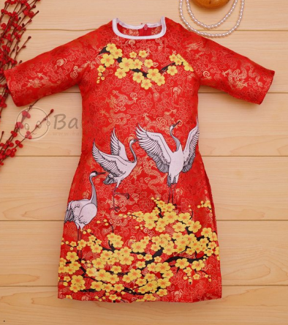
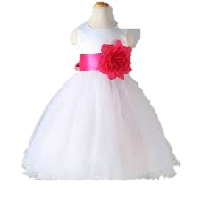
Ôn đếm số lượng trong phạm vi 4
3
4

Slide 3
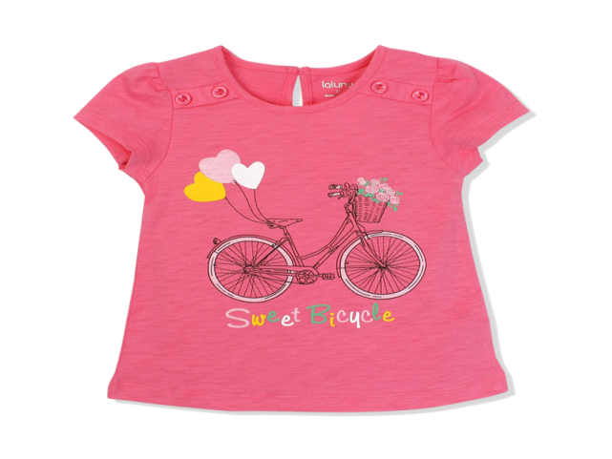


Slide 4
So sánh số lượng 2 nhóm
trong phạm vi 4

Slide 5
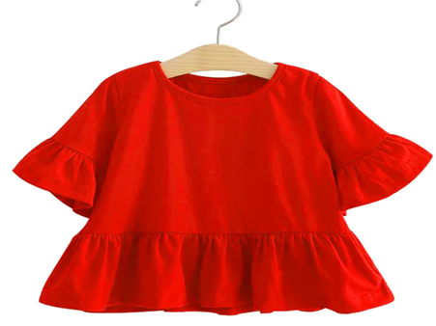
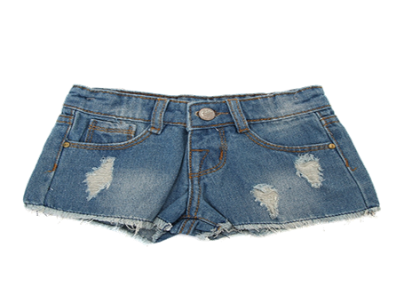
Số áo và số quần như thế nào? Có bằng nhau không?
Số nào nhiều hơn? Số nào ít hơn?
Muốn số áo và số quần bằng nhau phải làm như thế nào?
3

Slide 6
Muốn số áo và số quần bằng nhau phải làm như thế nào?
2

Slide 7

Trò chơi
Ai nhanh nhất?

Slide 8




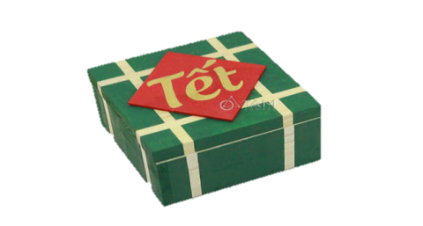


Câu 1: Bé hãy tìm nhóm có số lượng là 4
1
2
3
4
5
4
3
2
1
0
5
4
3
2
1
0

Slide 9



Câu 2: Con trâu ở vị trí thứ mấy trong dãy tranh?
1
2
3
4
5
4
3
2
1
0
5
4
3
2
1
0

Slide 10

Câu 3: Bé hãy tìm con đường thứ mấy giúp bạn thỏ về đến nhà?
1
2
4
3
5
4
3
2
1
0
5
4
3
2
1
0

Slide 11


XIN CHÀO VÀ HẸN GẶP LẠI

